Slide 1
LSS: boende, ledsagare och kontaktperson
26 april 2023

Slide 2
Kvällens innehåll
Inledning om LSS
Bostad enligt LSS
Ledsagare
Kontaktperson
Kommunala riktlinjer
Bra att tänka på
Individuell plan
Lästips

Slide 3
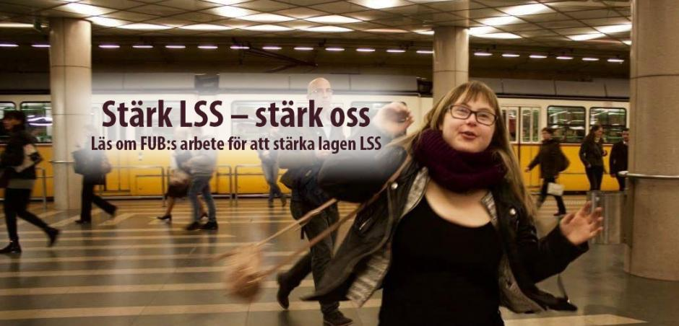
LSS
Jämlika levnadsvillkor Respekt för självbestämmande och integritet
Delaktighet i samhällslivet Inflytande och självbestämmande
Möjlighet att leva som andra Individuell bedömning och individuell anpassning
Insatserna ska vara av god kvalitet Ska stärka förmågan till ett självständigt liv

Slide 4
9 § Insatserna för särskilt stöd och service är
Rådgivning och annat personligt stöd
Personlig assistans
Ledsagarservice
Kontaktperson
Avlösarservice i hemmet
Korttidsvistelse
Korttidstillsyn
Boende i familjehem eller bostad med särskild service för barn eller ungdomar
Bostad med särskild service för vuxna eller annan särskilt anpassad bostad
Daglig verksamhet

Slide 5
Bostad med särskild service för vuxna
Gruppbostad
Servicebostad
Annan särskilt anpassad bostad
Personer med funktionsnedsättning ska ha samma möjligheter som andra att själva välja bostadsform. Kraven på självständighet förutsätter att ett litet antal personer bor tillsammans. I samtliga boendeformer förutsätts att bostaden är personligt anpassad och att det ordnas behövligt personligt stöd och service.

Slide 6
Gruppbostad
Litet antal lägenheter grupperade i villor, radhus eller flerfamiljshus kring gemensamma utrymmen, där service och stöd kan ges alla tider på dygnet av en fast personalgrupp
Enligt Socialstyrelsens föreskrifter och allmänna råd bör antalet vara 3-5 personer
Omvårdnad, fritidsverksamhet och kulturella aktiviteter ingår i insatsen
Hyra – kommunen har rätt att ta betalt för gemensamhetsutrymmen

Slide 7
Servicebostad
Mellanform mellan ett helt självständigt boende i en egen lägenhet och en lägenhet i en gruppbostad.
Lägenheterna ligger ofta samlade i samma hus eller i kringliggande hus och de boende har tillgång till stöd dygnet runt genom en fast personalgrupp.
Gemensamma utrymmen för service och gemenskap. De behöver dock inte ligga i omedelbar anslutning till lägenheterna.
Det kan bo fler personer i servicebostad än i gruppbostad. Socialstyrelsen betonar att antalet bör vara så begränsat att en institutionell prägling undviks.
Omvårdnad, fritidsverksamhet och kulturella aktiviteter ingår i insatsen

Slide 8
Annan särskilt anpassad bostad
Denna bostadsform är endast kortfattat beskriven i propositionen som en bostad med viss grundanpassning, men ingen fast personalbemanning. Behövligt stöd och service i anslutning till boendet bör ges i form av till exempel personlig assistans och ledsagarservice.

Slide 9
Socialstyrelsens Handbok
Utformning (Plan- och bygglagen, lokalisering, undvika institutionell prägel)
Omvårdnad (fysiska, psykiska och sociala behov, både praktisk och vägledande stöd)
Hälsa (hälso- och sjukvård, tandvård, fysisk aktivitet)
Fritidsverksamhet och kulturella aktiviteter (tillräckligt med personal, individuella behov)
Länk till handboken

Slide 10
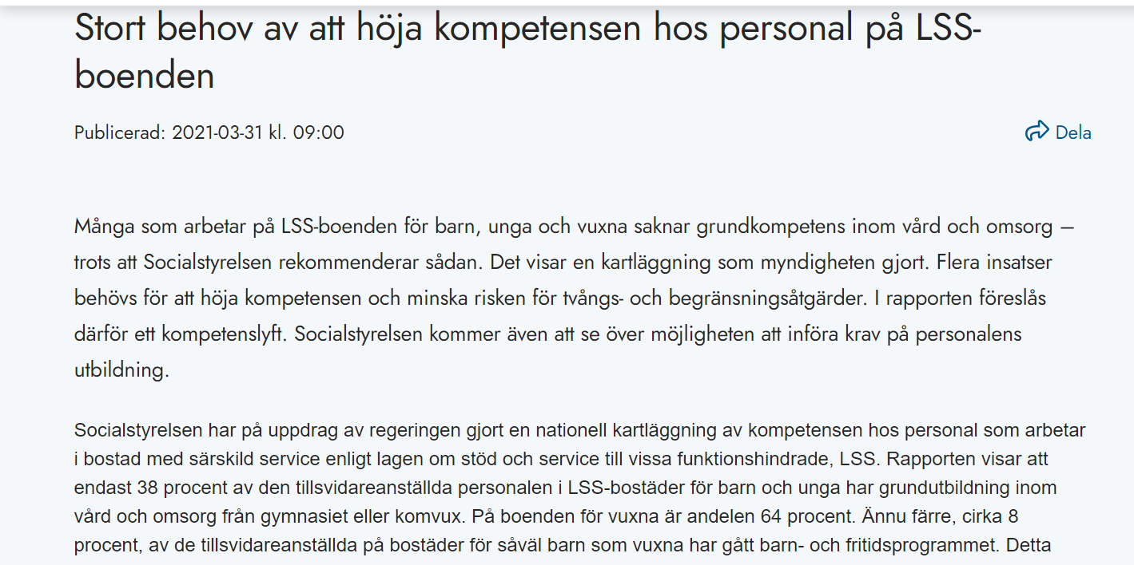
Kvalitet i LSS-bostäder
Länk till rapporten Kompetens i LSS-boenden

Slide 11
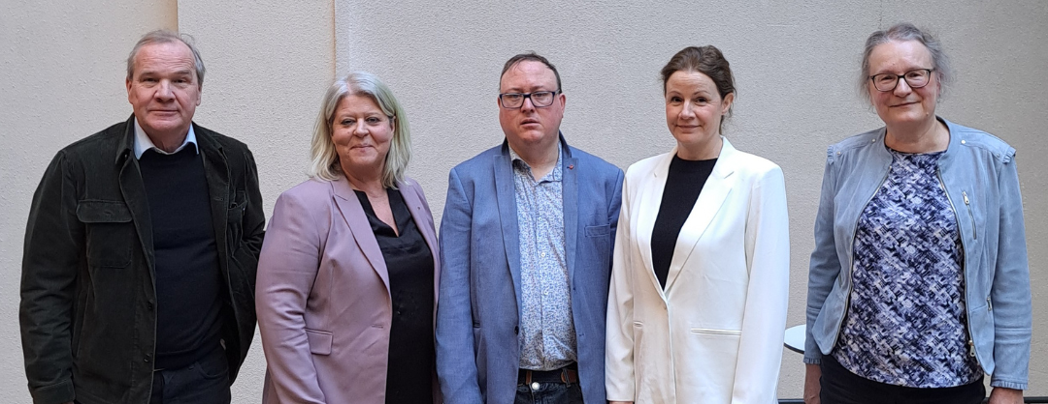
31 mars 2023 Socialtjänstminister Camilla Waltersson Grönvall
* ett LSS-lyft
* ett nationellt kompetenscentrum om IF och autism

Slide 12
Ledsagarservice (9 § 3 p)
Underlätta för den enskilde att ha kontakter med andra och att delta i samhällslivet
Besöka vänner, delta i fritidsaktiviteter och i kulturlivet
Bedömning görs utifrån den enskildes livssituation, ålder, intressen och behov
Praktisk hjälp och de omvårdnadsinsatser som kan behövas under ledsagningen ingår
Kommunen har ingen skyldighet att ersätta ledsagarens omkostnader
Uppdrag till Socialstyrelsen: analysera hur ledsagning fungerar och ge förslag på åtgärder som kan bidra till ökad likvärdighet mellan kommunerna och möjlighet för den enskilde att delta i samhällslivet och leva som andra (senast 30 juni 2023).

Slide 13
Kontaktperson (9 § 4 p)
Hjälpa att bryta den enskildes isolering och underlätta ett självständigt liv i samhället
Kan även ges av en familj, s.k. stödfamilj
Ett icke professionellt stöd
Den enskildes eget val av person bör vara avgörande för vem som utses
Begränsande kommunala riktlinjer
Myndigheten för delaktighets stödmaterial läggs ut på Kunskapsguiden 10 maj.

Slide 14
Kommunala riktlinjer
Det är vanligt med lokala riktlinjer för insatser enligt LSS.
29 procent innehåller begränsningar. Det handlar då framförallt om begränsningar av omfattning i tid och geografi, men även åldersbegränsningar inom vissa insatser.
Begränsningar om exempelvis hur ofta en insats kan ges, till vilka och var skapar ojämlika förutsättningar över landet att få insatser trots samma behov.
Detta torde bidra ytterligare till svårigheter att tillgodose de individuella behoven hos personer med funktionsnedsättning.
Antalet avslag inom många insatser ökar.
Länk till Socialstyrelsens rapport
Länk till Autism Sveriges rapport

Slide 15
Att tänka på
Skriftlig ansökan. Var tydlig med behov!
Ansök i god tid
Begär skriftligt beslut och överklagandehänvisning
Uppmärksamma överklagandetiden, 3 veckor
Begär anstånd för ev. kompletteringar
Spara beslut och intyg

Slide 16
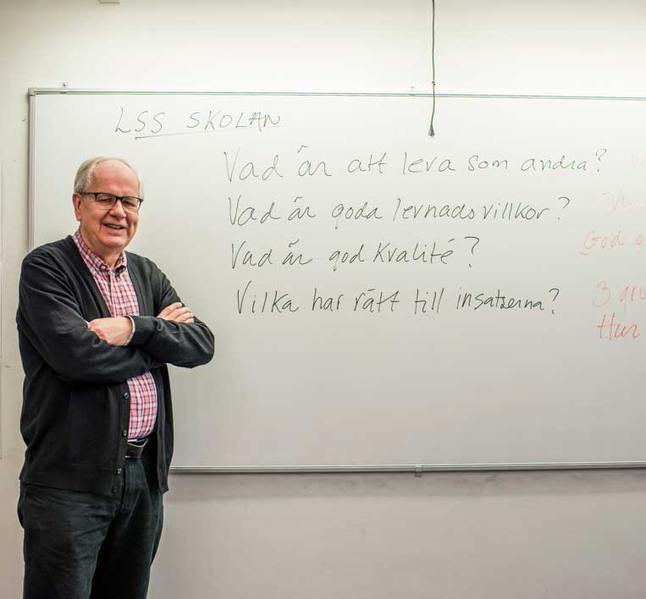
Individuell plan
I samband med att en insats enligt denna LSS beviljas ska den enskilde erbjudas att en individuell plan med beslutade och planerade insatser upprättas i samråd. I planen ska även redovisas åtgärder som vidtas av andra än kommunen eller landstinget (10§).
Planen ska följas upp fortlöpande (minst en gång/år)
Planen ska ge inflytande och överblick

Slide 17
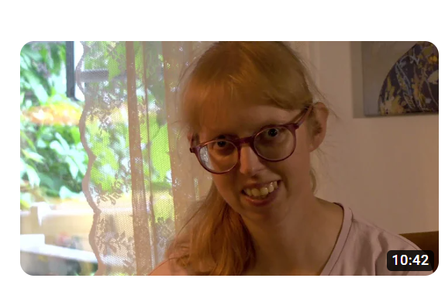
Individuell Plan

Slide 18
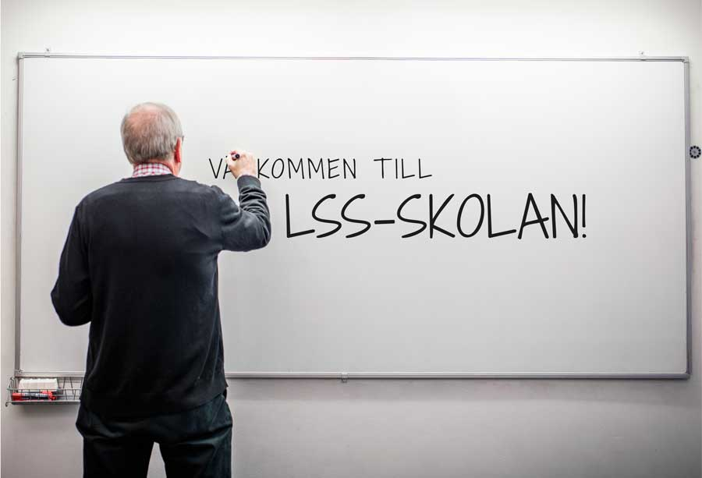
Lästips
Kunskapsguiden.se (nyhetsbrev)
FUB:s rapport 500 röster om LSS
LSS-skolan (www.hejaolika.se/alla-lektioner)
FUB:s nyhetsbrev

Slide 19
Mer från Socialstyrelsen
Bostad med särskild service för vuxna enligt LSS (artikelnummer 2018-6-12)
Rätt kompetens hos personal i verksamheter för personer med funktionsnedsättning (artikelnummer 2012-2-17)
Delaktighet och inflytande i arbetet med genomförandeplaner (artikelnummer 2014-10-6)

Slide 20
Tack!
Julia Henriksson
Förbundsjurist riksförbundet FUB
www.fub.se
julia.henriksson@fub.se

